Slide 1
Homework 3
Yevhenii urbanas

Slide 2
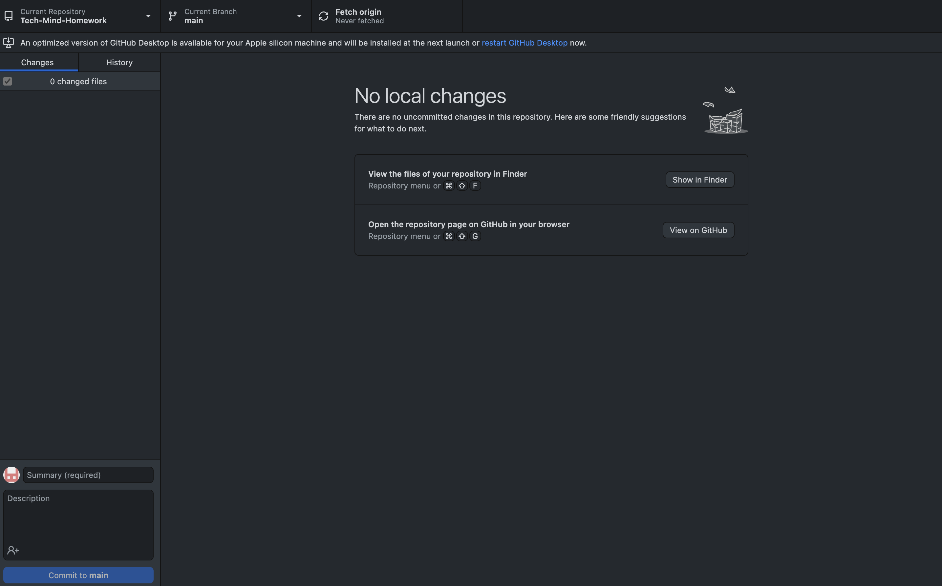
Проєкт створено і завантажено локально через аналог SourceTree

Slide 3
Проєкт створено і завантажено локально через аналог SourceTree

